Slide 1


PBL7
HỆ THỐNG DỰ BÁO XU HƯỚNG CHỦ ĐỀ BÀI BÁO KHOA HỌC
Mentor:
Members:
Huỳnh Hữu Hưng
Nguyễn Văn Hoàng Phúc
Nguyễn Văn Mạnh
Nguyên Công Cường

Slide 2

NỘI DUNG
01
MỤC ĐÍCH, MỤC TIÊU
02
CHỨC NĂNG CHÍNH
03
THU THẬP DỮ LIỆU
04
MÔ HÌNH DỰ KIẾN
05
WEB
06
HƯỚNG PHÁT TRIỂN
07
KẾT LUẬN

Slide 3


MỤC ĐÍCH, MỤC TIÊU
Mục đích
Xây dựng một hệ thống dự đoán xu hướng và tìm kiếm bài báo khoa học dựa trên nguồn dữ liệu đáng tin cậy. Giúp cho các nghiên cứu sinh dễ dàng tiếp cận các công nghệ hiện đại nhất và các xu hướng công nghệ.
Mục tiêu
+ cung cấp các sơ đồ, biểu đồ thể hiện các keywords (chủ đề) đang thịnh hành một cách trực quan.
+ Cho phép nghiên cứu sinh tìm kiếm thông qua mô tả về công việc muốn thực hiện, hiển thị danh sách các bài báo khoa học liên quan nhất, có kèm link bài báo.
+ Gợi ý các chủ đề đang thịnh hành và bài báo khoa học về chủ đề đó.

Slide 4

CHỨC NĂNG CHÍNH
Crawl dữ liệu trên trang web chính thức về bài báo khoa học
Trích xuất các keywords trong abstract của bài báo khoa học (dùng Deep Learning)
Thống kê các keywords theo thời gian về số lượng, độ phổ biến, … để vẽ biểu đồ thế hiện xu hướng
Phân cụm các keywords để tạo ra các chủ đề lớn hơn
Thống kê các chủ đề phổ biến, trực quan hoá.
Cho phép tìm kiếm theo mô tả (về chủ đề, các keywords)
Gợi ý các chủ đề bài báo đang thịnh hành hiện nay

Slide 5
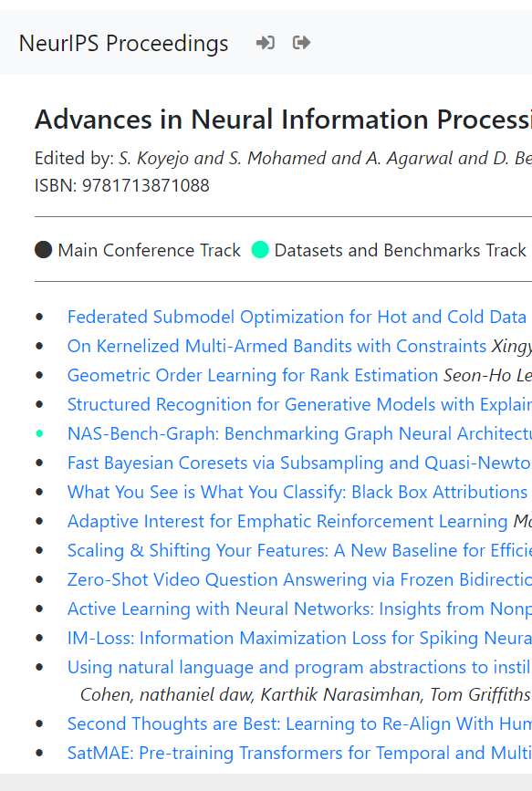
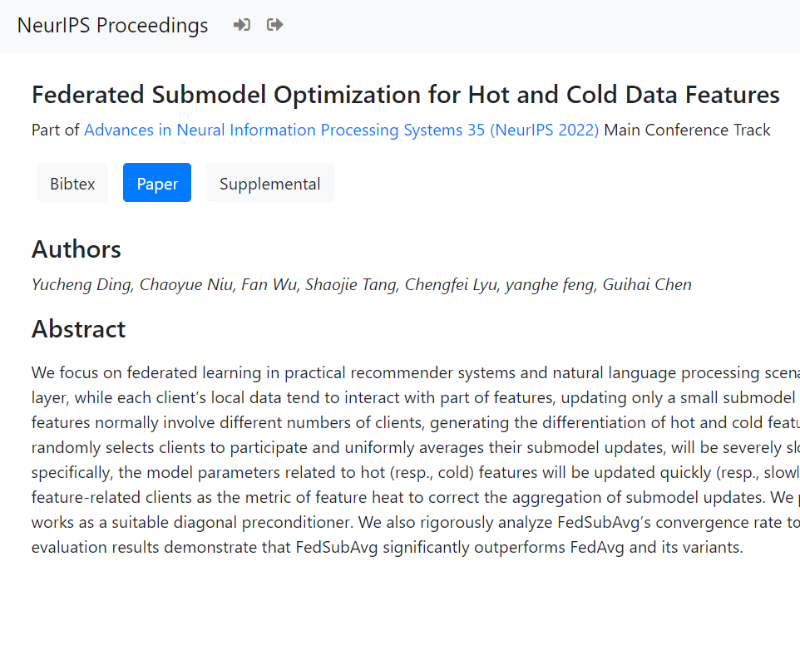
NGUỒN DỮ LIỆU
Website: https://proceedings.neurips.cc/
Mô tả dữ liệu crawl
Thời gian công bố, tác giả
Abstract
Link bài báo
Kết quả bài báo

Slide 6

FEATURES OF LINE BOT
[LINE OA] Users manages the content
[LINE OA] Add content
[LINE OA] Search, sort, paginate content
[LINE OA] Update content
[LINE OA] Soft delete and backup content
[LINE OA] Soft delete and backup many content
[Manager] The manager statistics the channel's statistics
Schedule daily data collection
Statistics on number of followers, friends, sent messages, received messages

Slide 7
FEATURES OF LINE BOT
[LINE OA] User (manager, member) manages their broadcast
Send, add broadcast (schedule, draft, send now)
+ Send now broadcast
+ Add broadcast with status = schedule
+ Add broadcast with status = draft
Search, sort, paginate broadcast
Update broadcast (title, content, sent_at, status)
Soft delete and backup broadcast
Soft delete and backup many broadcast
Test send using multicast

Slide 8




TECHNICALS
PHP - Laravel
VUEJS
DB MySQL

Slide 9




CURRENT STATUS
[LINE OA] Feature Authentication Line OA
[Admin] Feature of Admin
[Manager] Manager Update information of channel
[Manager] Manager manages member accounts
[LINE OA] Users manages the content
[LINE OA] User (manager, member) manages their broadcast
[LINE OA] Send, Add broadcast (schedule, draft, send now)
[LINE OA] Search, sort, paginate broadcast
CUSTOMERS
[LINE OA] Update, soft delete and backup broadcast
[LINE OA] Test send using multicast
[Manager] The manager statistics the channel's statistics

Slide 10
DEMO
of implemented features

Slide 11
PROBLEM - SOLUTION
N/A?

Slide 12

QUESTION AND ANSWER

